Slide 1





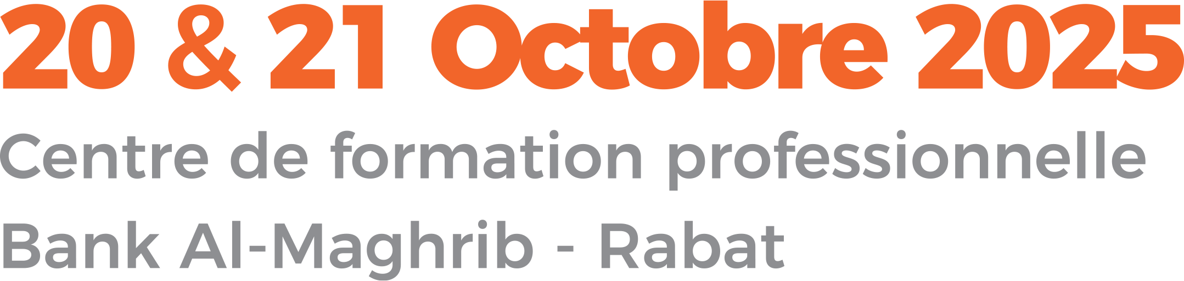
Pauvreté multidimensionnelle et disparités territoriales : vers un système de suivi spatial du bien-être au Maroc
OCVP, 21 octobre 2O25

Slide 2
Contexte
Depuis 2008, le HCP a élargi son cadre d’analyse de la pauvreté en adoptant une approche multidimensionnelle inspirée des travaux de l’Oxford Poverty and Human Development Initiative (OPHI).
➤ Objectif : dépasser la seule mesure monétaire pour comprendre les privations cumulées qui affectent les conditions de vie, l’égalité des chances et la reproduction des inégalités sociales au Maroc.
Cette orientation a été confortée et stimulée par les travaux de l’OPHI, qui ont eu le mérite d’avoir élargi l’usage de cette approche à l’échelle mondiale.
L’approche monétaire de la pauvreté, longtemps dominante et soutenue par la Banque mondiale, fait aujourd’hui l’objet de critiques croissantes. En effet, la seule mesure des revenus ou des dépenses de consommation ne permet pas de saisir la complexité des privations vécues par les ménages ni d’appréhender les besoins essentiels non satisfaits qui conditionnent leur bien-être.
Cette limite a conduit à l’émergence des approches de mesure multidimensionnelle. Elles considèrent que la pauvreté est fondamentalement un cumul de privations dues à la non satisfaction des besoins basiques de la population.

Slide 3
Consistance et objectifs de la cartographie de la pauvreté multidimensionnelle
Mettre en place une infrastructure de données désagrégées permettant de mesurer et de localiser la pauvreté multidimensionnelle, d’identifier les contributions par dimension (éducation, santé, conditions de vie, etc.) et de prioriser les territoires d’intervention aux niveaux région/province/commune/infra-communal (douars, quartiers).
Fournir un ensemble cohérent d’indicateurs statistiques permettant une analyse approfondie de la pauvreté multidimensionnelle, à travers la mesure de sa prévalence, de son intensité et du poids relatif de ses déterminants structurels.
Territorialiser les déterminants de la pauvreté non monétaire et hiérarchiser leurs contributions respectives, afin d’identifier les facteurs les plus structurants des privations et d’éclairer les choix de priorités en matière de politiques publiques de réduction de la pauvreté.

Slide 4
Méthodologie de la cartographie de la pauvreté multidimensionnelle
Depuis 2008, le HCP a progressivement enrichi sa boîte à outils méthodologique pour mesurer et analyser la pauvreté sous sa forme multidimensionnelle. Trois approches principales ont été développées :(i) l’approche d’inertie (2009) ;(ii) l’approche de logique floue (2010) ; et (iii) l’approche d’OPHI d’Alkire & Foster (2010).
L’approche développée par l’OPHI a été adoptée par le PNUD comme référence internationale pour la mesure et la comparaison de la pauvreté multidimensionnelle à travers le monde, notamment dans le Rapport sur le développement humain.
Dans cette perspective, le HCP s’est aligné sur ce standard méthodologique pour mesurer cette forme de pauvreté et produire une cartographie de sa prévalence à l’échelle territoriale la plus désagrégée notamment la commune/Douar/Quartier.
L’approche d’OPHI fonde la mesure de la pauvreté multidimensionnelle sur un large faisceau de besoins dont l’absence de satisfaction constitue de manifestation de pauvreté ou des facteurs de sa reproduction sociale. Ces besoins portent sur l’accès aux services sociaux de base - eau, électricité et assainissement -, les conditions de logement, l’éducation, la santé et les moyens de communication.
Schéma discursif de l’approche OPHI :
(i) identifier les privations sur la base des besoins non satisfaits dans les domines susmentionnés (10 privations sont identifiées).
(ii) établir un score de privation agrégeant les 10 privations élémentaires moyennant le schéma de pondération suivant: un poids 1/6 pour les 4 privations en termes d’éducation (2) et de santé (2), et un poids de 1/18 pour les 6 privations en termes de conditions de vie;
(iii) fixer le seuil de pauvreté: une personne est considérée multidimensionnellement pauvre si son score de privation est supérieur au seuil de pauvreté, fixé conventionnellement par cette approche à 33%.
(iv) Calculer les indicateurs et l’indice de la pauvreté multidimensionnelle: le taux de pauvreté (proportion des personnes pauvres), l’intensité moyenne de privation pour les pauvres et l’IPM qui extrapole cette intensité à l’ensemble de la population.

Slide 5
Dimensions, composantes, indicateurs de privation, seuils et pondérations de l’IPM
Dimension | Sous-dimension | Définition opérationnelle des indicateurs de privation | Pondération
Education | Scolarisation des enfants | Si au moins un enfant du ménage, âgé de 6 à 14 ans, n’est pas scolarisé, le ménage est identifié comme connaissant une privation en matière d’éducation. | 1/6 | 1/3
 | Scolarisation des adultes | Si aucun membre du ménage, âgé de 15 ans ou plus, n'a achevé au moins cinq années de scolarité | 1/6
Santé | Handicap | Si un membre du ménage a de grandes difficultés ou est dans l’incapacité de réaliser l’une des fonctions organiques suivantes : vision, audition, marche, capacité cognitive, soins corporels et communication | 1/6 | 1/3
 | Mortalité infantile | Si un enfant de moins de 5 ans dans le ménage est décédé durant les 12 derniers mois précédant la date du RGPH 2024 | 1/6
Conditions de vie | Eau potable | Si le ménage n’a pas accès à l’eau potable ou doit marcher plus que 30 minutes (aller-retour) pour s’en approvisionner | 1/18 | 1/3
 | Electricité | Si le ménage n’est pas raccordé à l’électricité (réseau, énergie solaire ou groupe électrogène) | 1/18
 | Assainissement | Si les équipements sanitaires du ménage ne sont pas adéquats ou sont partagés avec d’autres ménages | 1/18
 | Revêtement du sol | Si le sol du logement est en terre battue, en sable ou tout autre matériau que le ciment | 1/18
 | Mode de cuisson | Si le ménage n’utilise ni le gaz ni l’électricité comme principal mode de cuisson | 1/18
 | Accès aux moyens de communication | Le ménage ne possède pas de moyen de communication (téléphone) | 1/18

Slide 6
Afin d’analyser la dynamique spatio-temporelle de la pauvreté multidimensionnelle à l’échelle de l’ensemble des subdivisions territoriales du Royaume, cette approche a été mise en œuvre sur l’exhaustivité des données issues des RGPH de 2014 et 2024.

Slide 7
Quelques principaux résultats

Slide 8
Extrait de la base de données communales de la carte la pauvreté multidimensionnelle de 2014 et 2024 Province : Taounate
Province | Commune | Année | Pauvreté multidimensionnelle |  |  |  | Décomposition du MPI par source de privation |  |  | Décomposition de la dynamique du MPI, entre 2014 et 2024, par source de privation
 |  |  | Indice de pauvreté multidimensionnelle (MPI = H*A) | Taux de pauvreté: Population en situation de pauvreté multidimensionnelle (H) | Intensité de la pauvreté (A) | Taux de vulnérabilité à la pauvreté
 |  |  |  |  |  |  | Santé | Education | Conditions de vie | Variation du MPI ** | Santé | Education | Conditions de vie
 |  |  | (Valeur entre 0 et 1) | % Population | % moyen de privations | % Population | Contribution (en %) |  |  | --- : Diminution et +++ : Augmentation et Stag : Stagnation et nc : Non concerné | Contribution (en %)
Taounate | Ain Maatouf | 2024 | 0,103 | 25,4 | 40,6 | 23,5 | 32,8 | 32,2 | 34,9 | --- | 11,5 | 61,4 | 27,1
Taounate | Ain Maatouf | 2014 | 0,148 | 34,6 | 42,7 | 30,8 | 26,4 | 41,0 | 32,6
Taounate | Ain Aicha | 2024 | 0,076 | 18,9 | 39,9 | 27,5 | 34,5 | 41,9 | 23,6 | --- | -2,9 | 51,2 | 51,7
Taounate | Ain Aicha | 2014 | 0,139 | 33,5 | 41,6 | 21,2 | 17,4 | 46,2 | 36,4
Taounate | Oulad Daoud | 2024 | 0,075 | 17,8 | 42,4 | 34,6 | 27,4 | 48,1 | 24,5 | --- | 7,7 | 41,9 | 50,4
Taounate | Oulad Daoud | 2014 | 0,162 | 39,1 | 41,5 | 23,0 | 16,9 | 44,8 | 38,3
Taounate | Bouarouss | 2024 | 0,118 | 28,8 | 40,9 | 25,6 | 23,5 | 38,3 | 38,2 | --- | 0,9 | 64,4 | 34,7
Taounate | Bouarouss | 2014 | 0,195 | 45,4 | 42,9 | 23,3 | 14,5 | 48,6 | 36,8
Taounate | Ain Legdah | 2024 | 0,117 | 27,2 | 42,9 | 26,1 | 27,8 | 39,5 | 32,7 | --- | -165,4 | 398,5 | -133,1
Taounate | Ain Legdah | 2014 | 0,121 | 28,7 | 42,3 | 30,6 | 20,5 | 52,9 | 26,5
Taounate | Oulad Ayyad | 2024 | 0,030 | 7,6 | 39,6 | 17,9 | 35,6 | 45,5 | 18,9 | --- | 16,3 | 70,7 | 13,0
Taounate | Oulad Ayyad | 2014 | 0,045 | 11,2 | 39,8 | 22,9 | 29,3 | 53,7 | 17,0
Taounate | Messassa | 2024 | 0,070 | 17,9 | 39,3 | 29,9 | 30,1 | 44,6 | 25,3 | --- | 10,1 | 51,5 | 38,4
Taounate | Messassa | 2014 | 0,165 | 38,8 | 42,5 | 33,7 | 18,6 | 48,6 | 32,8
Taounate | Outabouabane | 2024 | 0,077 | 18,7 | 41,4 | 30,7 | 31,5 | 45,3 | 23,2 | --- | -9,8 | 68,3 | 41,5
Taounate | Outabouabane | 2014 | 0,121 | 28,4 | 42,7 | 34,4 | 16,5 | 53,7 | 29,8

Slide 9
Taux de pauvreté multidimensionnelle (en%)
Au niveau national
Enregistrant une diminution moyenne annuelle de 4,9%, la population en situation de pauvreté multidimensionnelle est passée de 4,0 millions d’individus en 2014 à 2,5 millions en 2024, traduisant une réduction significative de l’incidence du phénomène au cours de la dernière décennie.
Sur cette période, le taux de pauvreté est, ainsi, passé de 11,9% à 6,8% à l’échelle nationale, de 4,1% à 3,0% en milieu urbain, et de 23,6% à 13,1% en milieu rural.
La pauvreté multidimensionnelle demeure principalement un phénomène rural : en 2024, 72,1% des personnes multidimensionnellement pauvres vivent dans le milieu rural contre 79,0% en 2014.

Slide 10
Taux de vulnérabilité multidimensionnelle (en%)
Au plan national
Avec une baisse de 2,9% par an, la population en situation de vulnérabilité multidimensionnelle est passé de 3,9 million individus en 2014 à 2,9 million d’individus en 2024.
La prévalence de la vulnérabilité est ainsi passée de 11,7% à 8,1%, entre les eux périodes, à l’échelle nationale, de 4,6% à 2,3% en milieu urbain, et de 22,4% à 17,8% en milieu rural.
La vulnérabilité multidimensionnelle demeure également un phénomène rural : en 2024, 82,0% des personnes multidimensionnellement vulnérables vivent dans le milieu rural.

Slide 11
Décomposition de la pauvreté multidimensionnelle (PM) par source de privation (en %)
Les privations liées à la scolarisation des adultes constituent la principale source de la PM. Elles expliquent, à elles seules, 32,8% de la pauvreté au niveau national, 34,9% en milieu urbain et 32,0% en milieu rural, confirmant le rôle déterminant des déficits accumulés en capital humain chez les générations antérieures dans la reproduction des inégalités de bien-être.
La non-scolarisation des enfants contribue à hauteur de 14,7% à la PM au niveau national , 18,4% en milieu urbain et 13,2% en milieu rural.
Dans l’ensemble, les déficits en termes d’éducation expliquent près de la moitié de la PM au niveau national (47,5%), près de 53% en milieu urbain et de 44,2% en milieu rural.
Les privations en termes de santé expliquent 30,6% de la PM au niveau national. Cette contribution est plus importante en milieu urbain (40,8%) qu’en milieu rural (26,6%).

Slide 12
Dynamique de la pauvreté régionale
Entre 2014 et 2024, l’incidence de la PM a reculé dans l’ensemble des régions, traduisant une amélioration généralisée des conditions de vie. En termes de variation absolue, ce sont les régions initialement les plus touchées en 2014 qui ont enregistré les reculs les plus marqués, confirmant une tendance au rattrapage relatif entre territoires, bien que les écarts de niveau demeurent perceptibles.
Tendance de taux de PM par région entre 2014 et 2024 (en %) | Taux de pauvreté et de vulnérabilité en 2024 selon la région (en %)

Slide 13
Contribution des régions à la PM (%)
C’est la région de Fès-Meknès qui abrite le plus grand nombre des pauvres au Maroc. Sa contribution relative à la PM atteint 16,2% en 2024.
Cette contribution est de 15,7% à Marrakech-Safi, 13,5% à Casablanca-Settat, 11,9% à Rabat-Salé-Kénitra et de 11,5% à Tanger-Tétouan-Al Hoceima.
Ces cinq régions abritent 68,8% de la population multidimensionnellement pauvre.

Slide 14
Dynamique de la pauvreté provinciale
En 2024, deux provinces enregistrent des taux de pauvreté dépassant 20% : Figuig (24,1%) et Taounate (21,1%).
Cinq provinces enregistrent une incidence de pauvreté supérieure à deux fois la moyenne nationale (6,8%). Il s’agit des provinces de Azilal (17,0%), Chichaou (15,1%), Essaouira (14,8%), Taza (14,4%) et Ouezzane (13,6%).
15 Autres provinces ont des taux de pauvreté qui dépassant 10,0%.
Entre 2014 et 2024, l’incidence de la PM a été réduite dans toutes les provinces, avec une ampleur de réduction inégale d’une province à une autre.

Slide 15
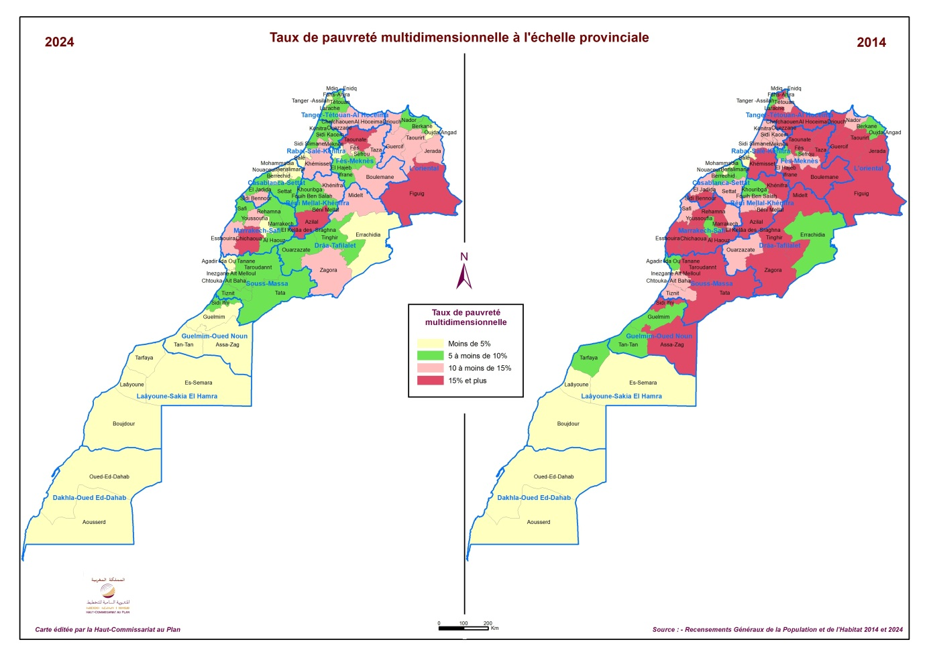

Slide 16
Fréquence des communes et centres urbains par niveau de taux de pauvreté multidimensionnelle en 2024
Au niveau communal
En 2024, sur un total de 1702 communes et centres urbains, 385 ont un taux de pauvreté multidimensionnelle inférieur à 5%, 475 un taux entre 5% et 10%, 565 un taux entre 10% et 20%, 173 entre 20% et 30% et 104 un taux supérieur à 30%.
En milieu rural, sur les 1282 communes, le taux de pauvreté multidimensionnelle est inférieur à 10% dans 447 communes, et est supérieur à 30% dans 104 communes.
A l’échelle urbaine, toutes les localités au nombre de 420 (communes urbaines, arrondissements et centres urbains), ont un taux de pauvreté inférieur à 20%, dont seulement 7 ont un taux compris entre 10% et 20%.

Slide 17
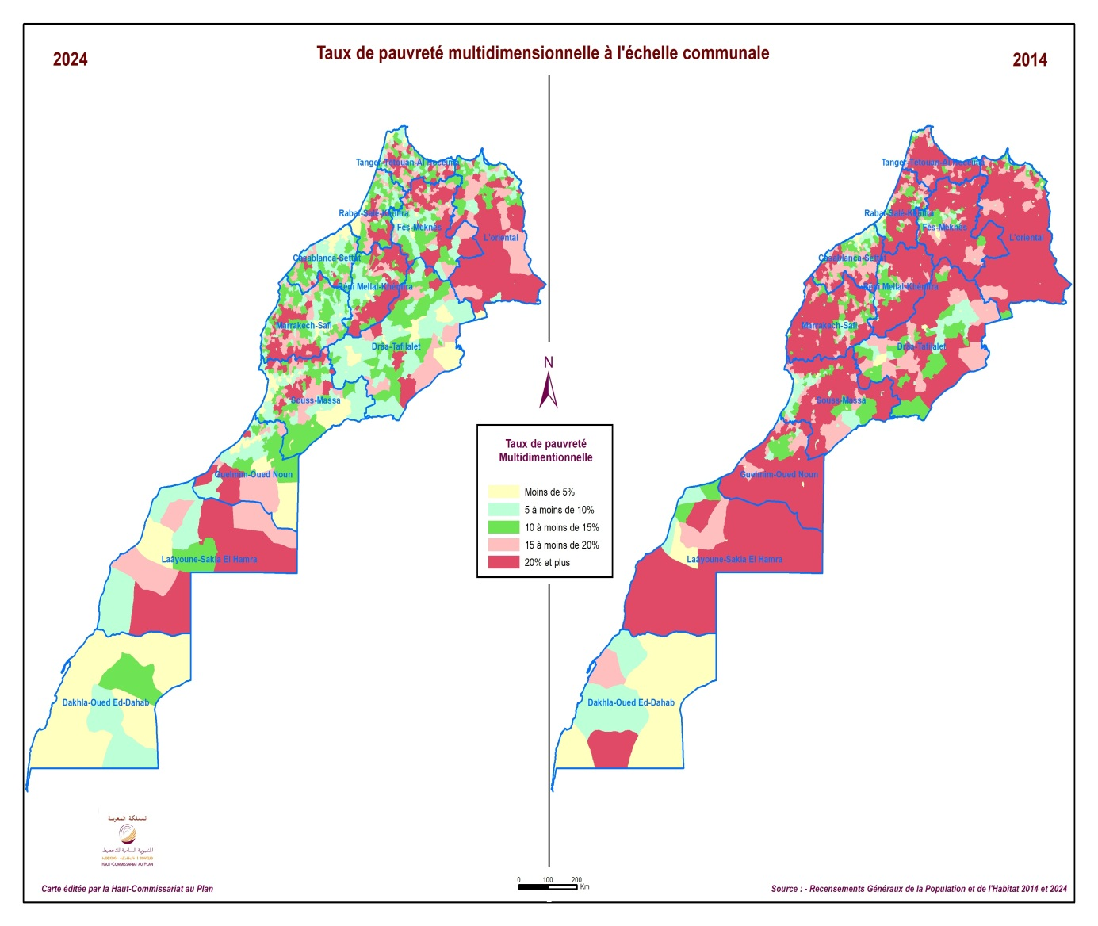

Slide 18
Dynamique de la PM communale 2014-2024: Distribution des communes par tranche de taux de PM (en %)
La part des communes ayant un taux de pauvreté de moins de 5%, est passée de 11,2% en 2014 à 22% en 2024.
Cette amélioration concerne également les communes les plus pauvres (plus de 20%). Leur part est passée de 45,0% en 2014 à 16,4% en 2024.
En termes relatifs, la baisse de la pauvreté multidimensionnelle a été supérieure à 50% dans 27,3% des communes, entre 25% et 50% dans 50,0% des communes, entre 10% et 25% dans 12,7% et de moins de 10% dans 10,4% des communes.

Slide 19
Communes cibles de l’INDH
Par rapport aux communes rurales ciblées par l’INDH, cette dynamique se présente comme suit :
le taux de pauvreté multidimensionnelle est passé de 27,8% en 2014 à 15,5% en 2024, contre respectivement 19,0% et 10,6% pour le reste des communes rurales,
la baisse de la pauvreté dans les communes cibles de l’INDH a été supérieure à 50% dans 34,0% des communes, entre 25% et 50% dans 50,0% des communes, et de moins de 25% dans 16,2% des communes. Ces proportions sont respectivement de 22,5%, 49,5% et 28,0% dans le reste des communes rurales.
en 2024, 13,6% des communes cibles de l’INDH affichent un taux de pauvreté inférieur à 10%, 37,0% un taux entre 10% et 20%, 22,4% un taux entre 20% et 30%, et 27,1% un taux supérieur à 30%.
Changement du taux de PM entre 2014 et 2024 selon les communes cibles ou non de l’INDH (en %)

Slide 20
Mercis de votre Attention

